Slide 1
Презентация на тему:
"Пальчиковые игры как средство развития мелкой моторики рук и речи детей младшего возраста".
Подготовили воспитатели:
Шендрик Т.В., Каримова Ю.Д.

Slide 2
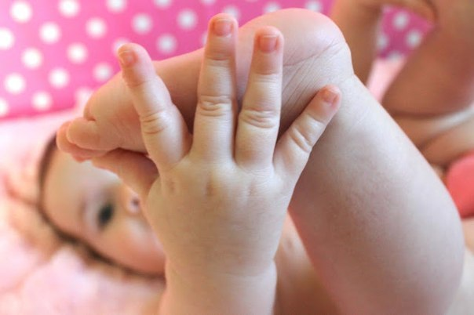
"Ум ребенка находится на кончиках его пальцев...."
В.А. Сухомлинский
"Рука - это инструмент всех инструментов."
Аристотель
"Рука является вышедшим наружу головным мозгом."
И. Кант

Slide 3
Действительно, всем известна связь между развитием мелкий моторики и развитием речи у ребенка раннего возраста. Считается, что словесная речь ребенка начинается, когда движения его пальчиков становятся максимально точными.
Чем же можно позаниматься с детьми, чтобы развить умелость пальчиков?
Существует много занятий для развития мелкой моторики. Для этого очень полезны - лепка, рисование, игры с конструктором, игры с вкладышами, шнуровки, собирание пирамидок, пальчиковые игры.

Slide 4
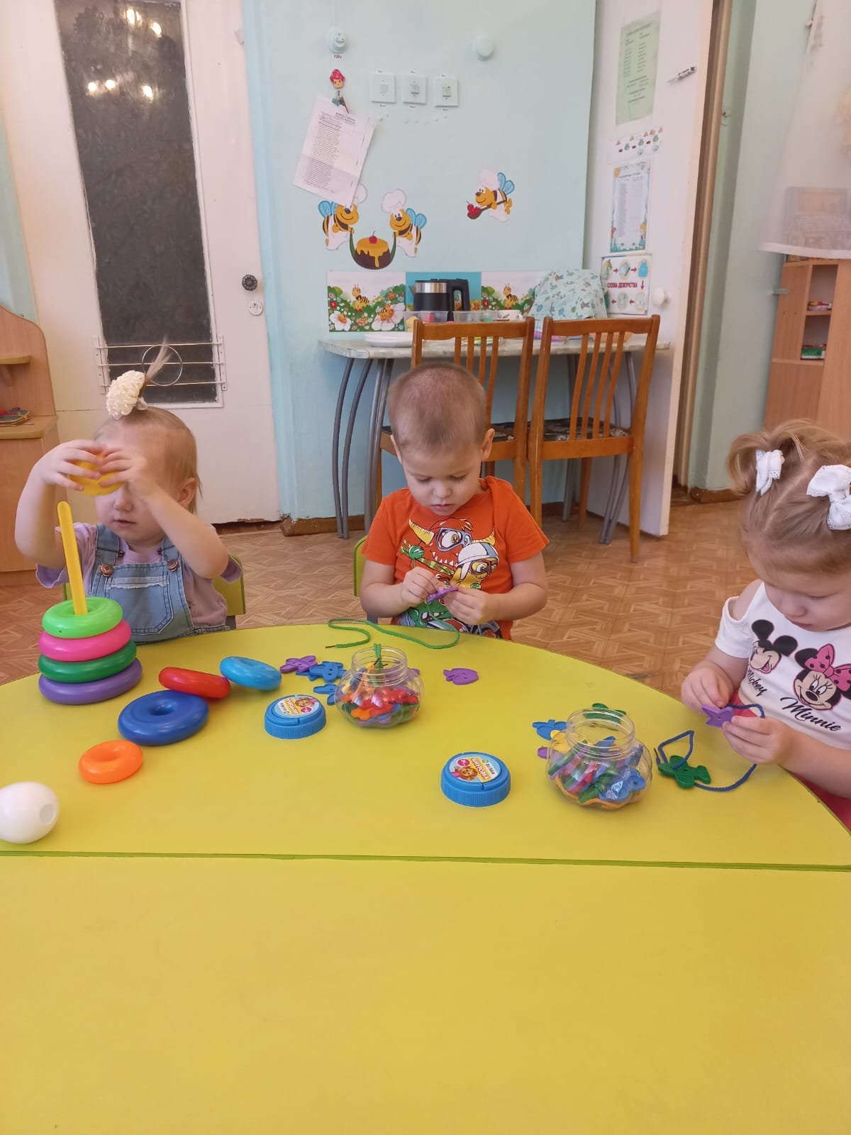
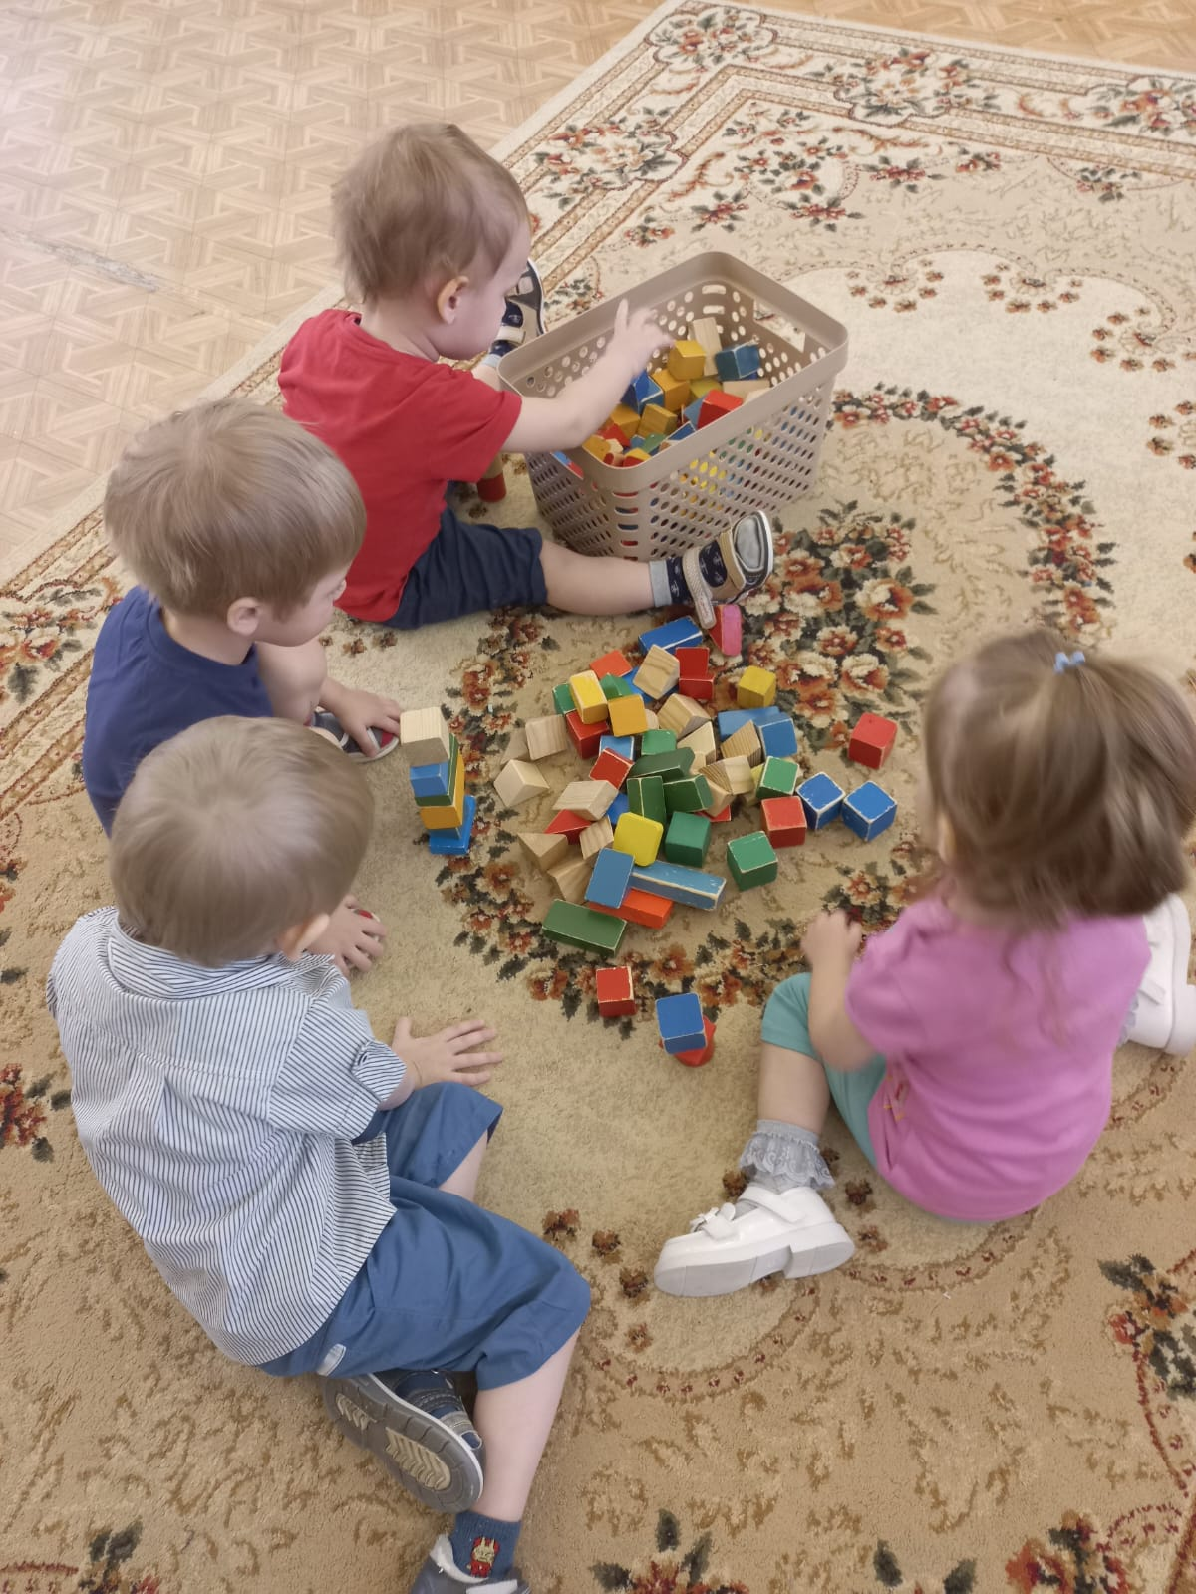

Slide 5
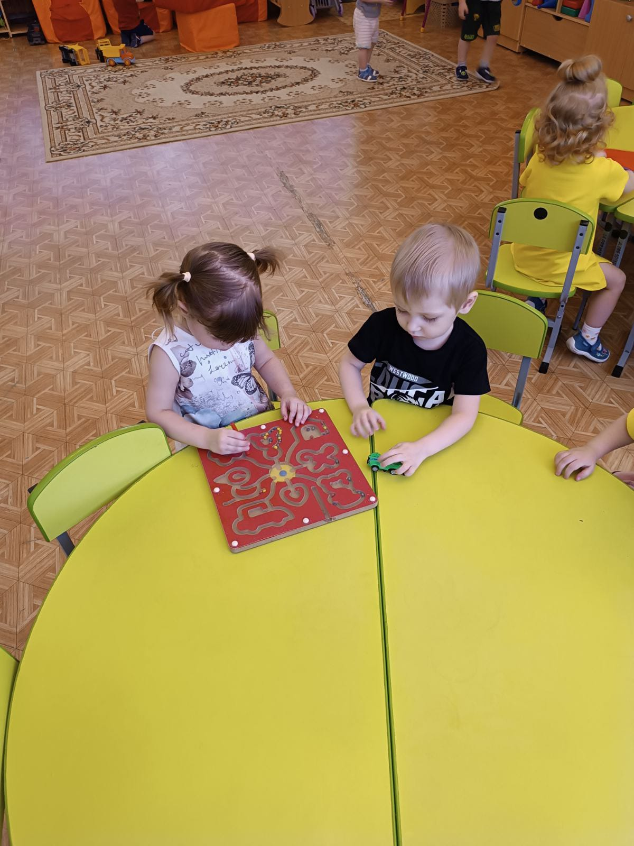
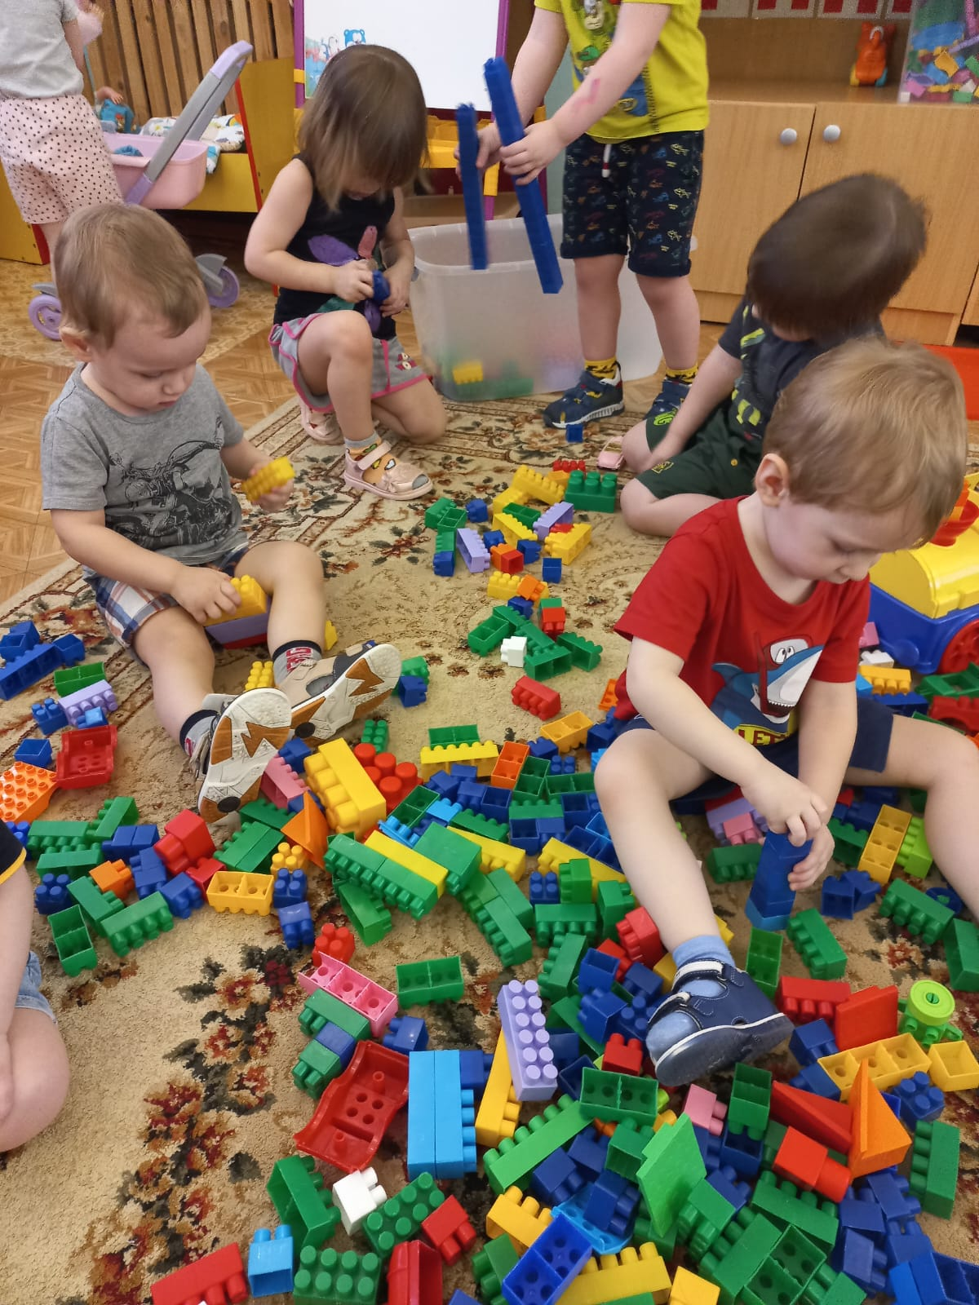
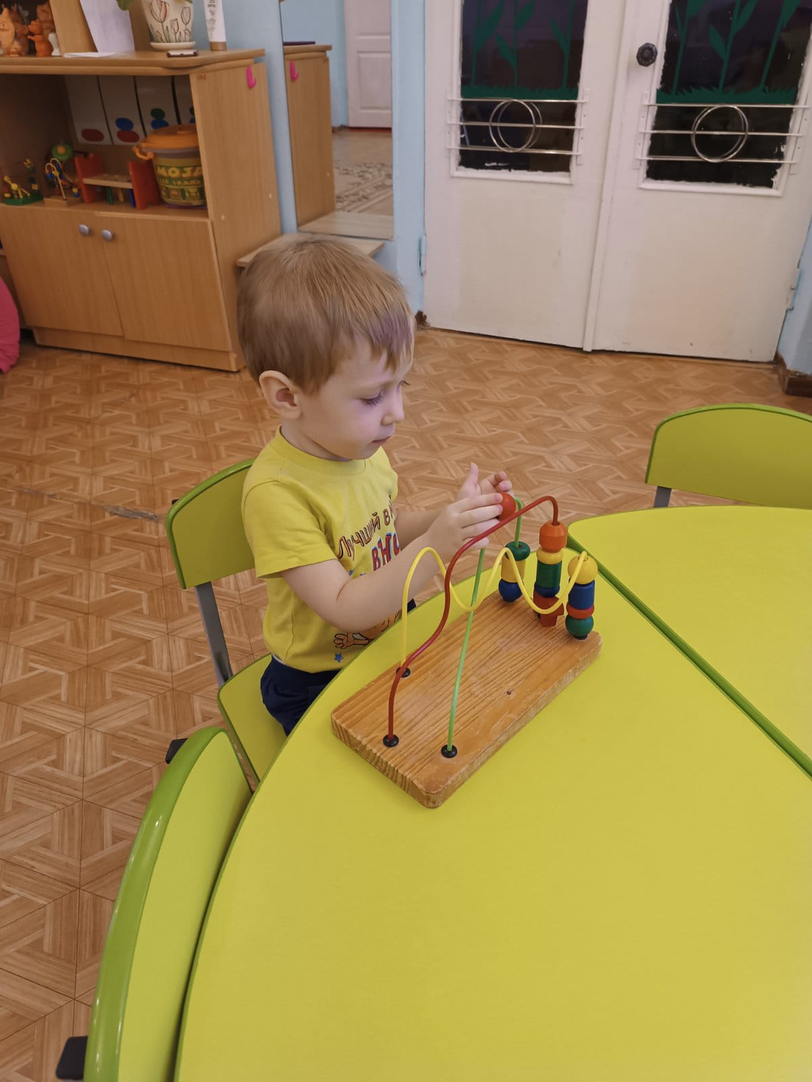

Slide 6
Ежедневно в своей работе с детьми мы используем мячики - ежики.
Они укрепляют детскую ладонь, массируют ее и укрепляют чувствительность рук. Эти мячики привлекают детей своей яркостью, игры с ними всегда сопровождаются стихами, при этом пополняется словарный запас детей и совершенствуется память.

Slide 7
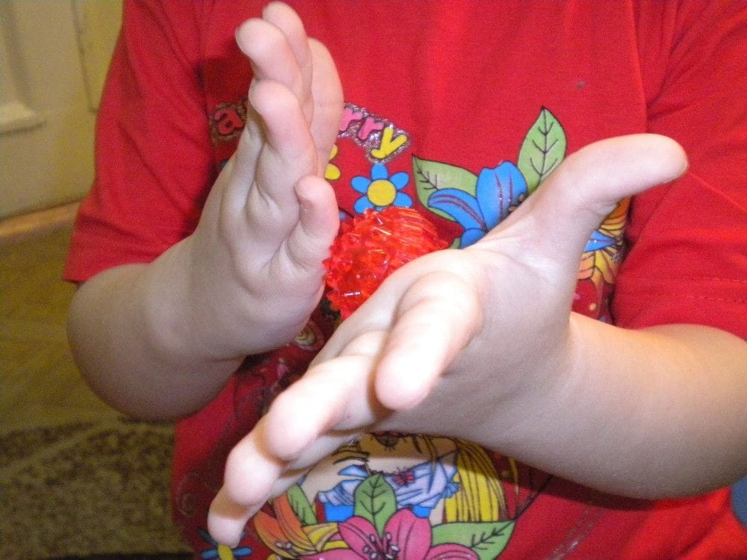
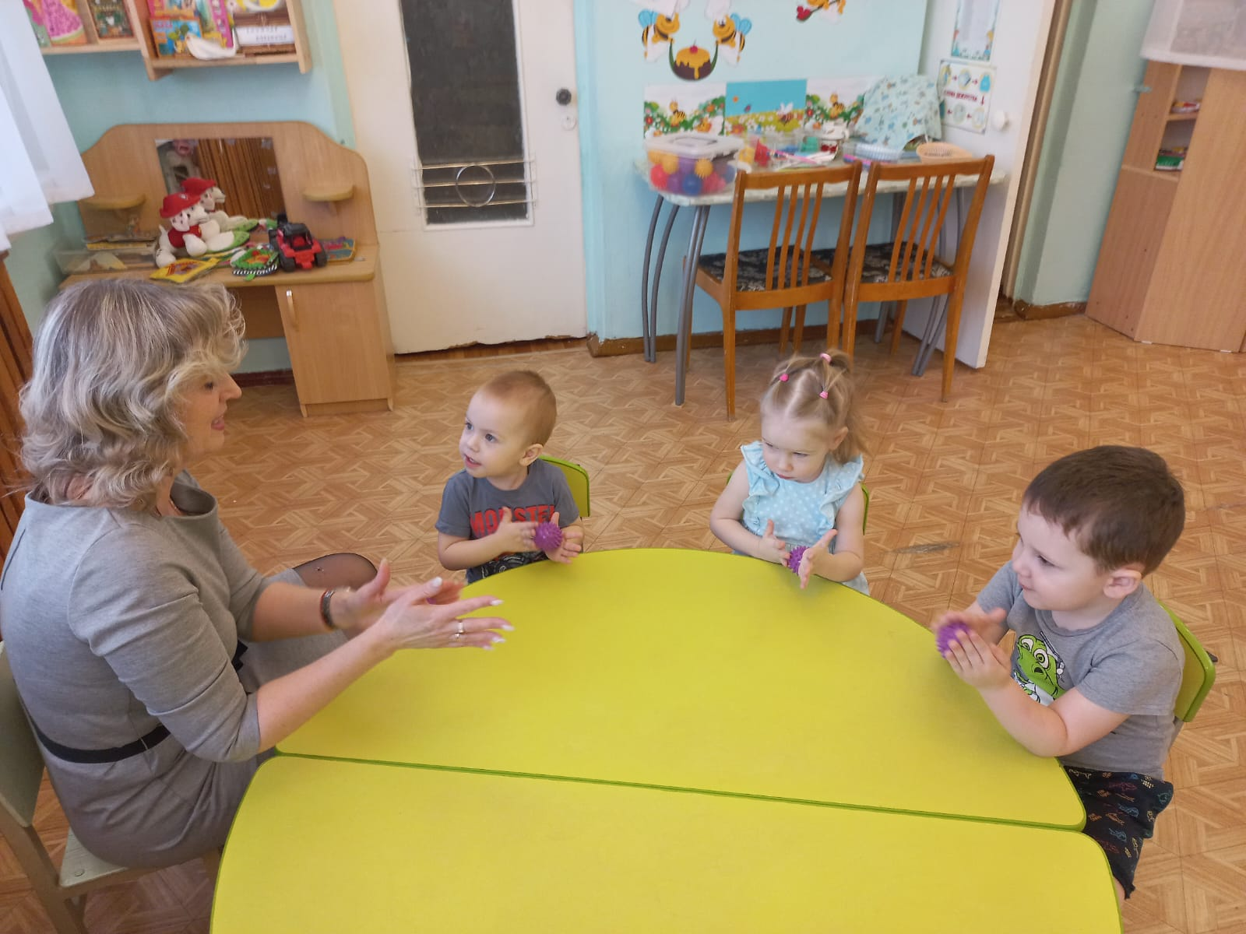

Slide 8
Так же для развития мелкой моторики широко используются нетрадиционные предметы. Это - зубные щетки, цветные карандаши, цветные пластиковые крышки, шишки, прищепки. В играх с этими предметами формируется познавательная активность и творческое воображение детей. Закрепляется проговаривание стихов одновременно с движениями пальцев рук, идёт развитие зрительного и слухового восприятия, творческого воображения.

Slide 9
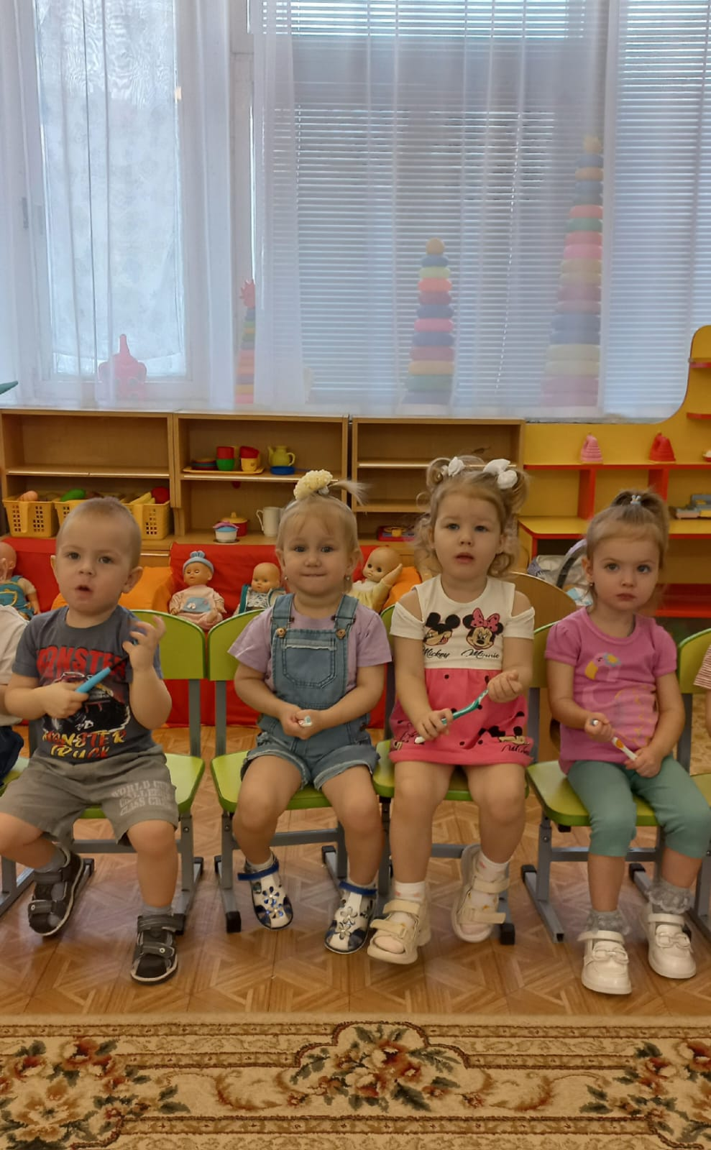
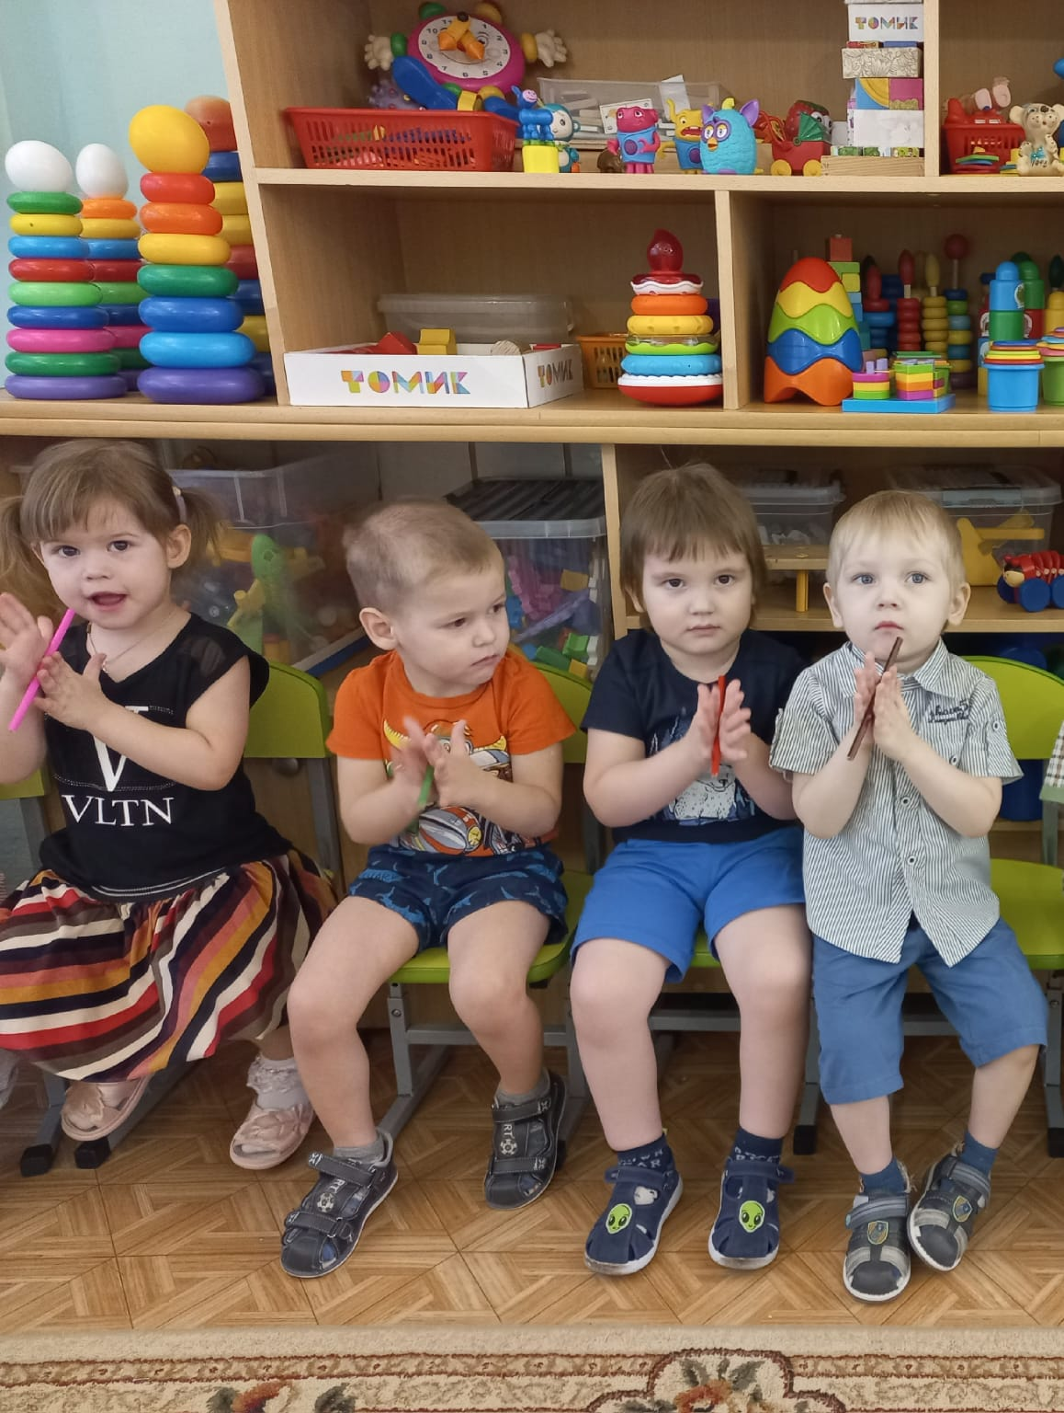
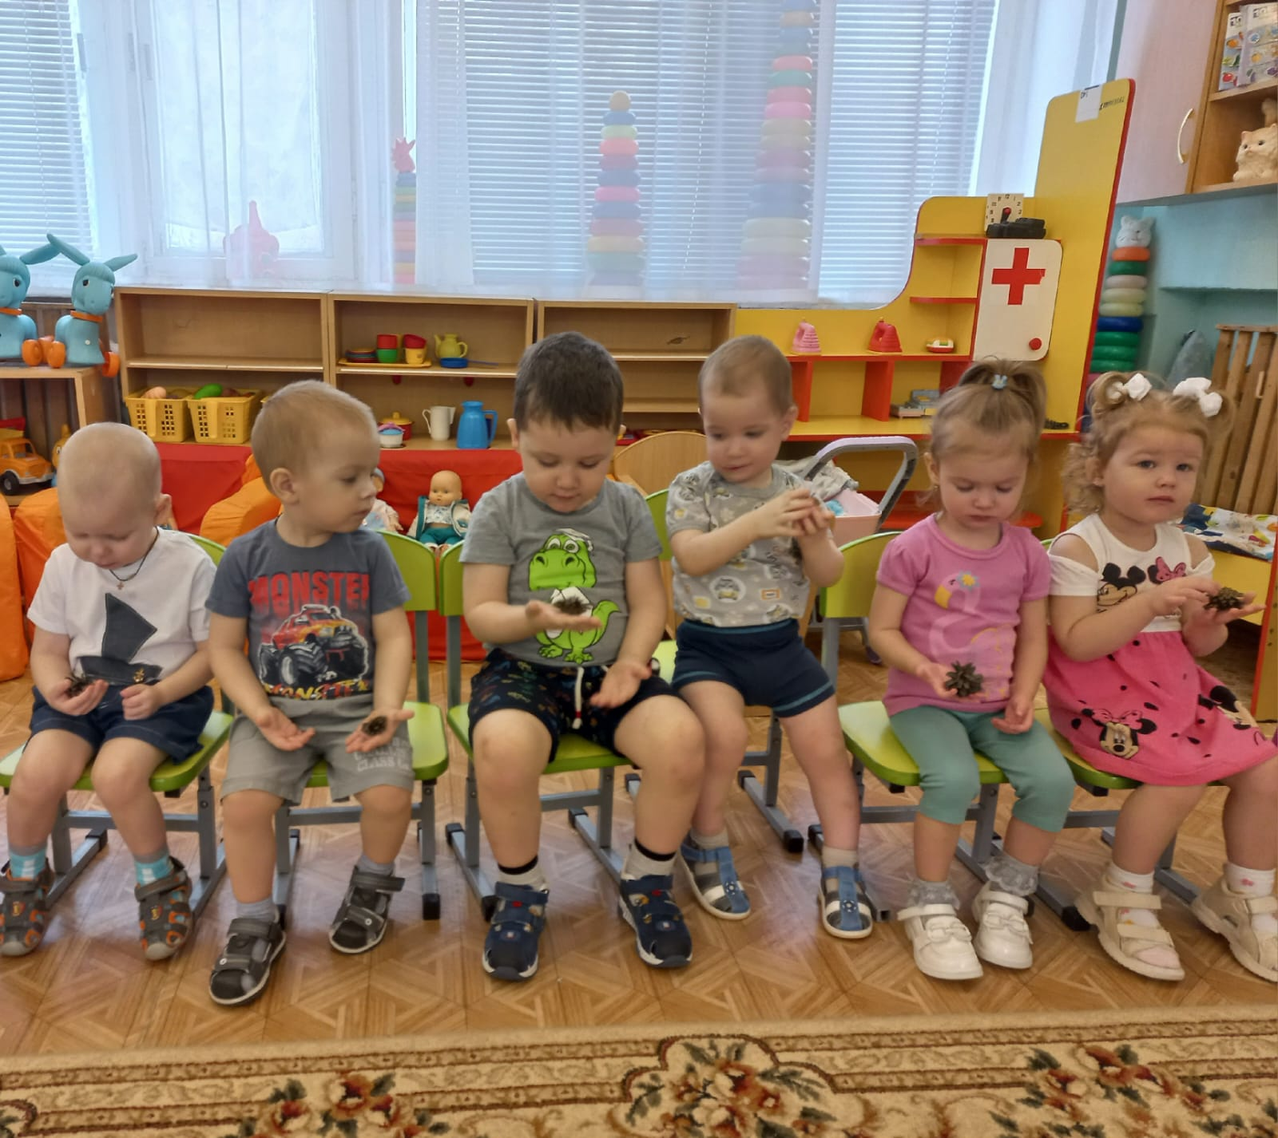

Slide 10
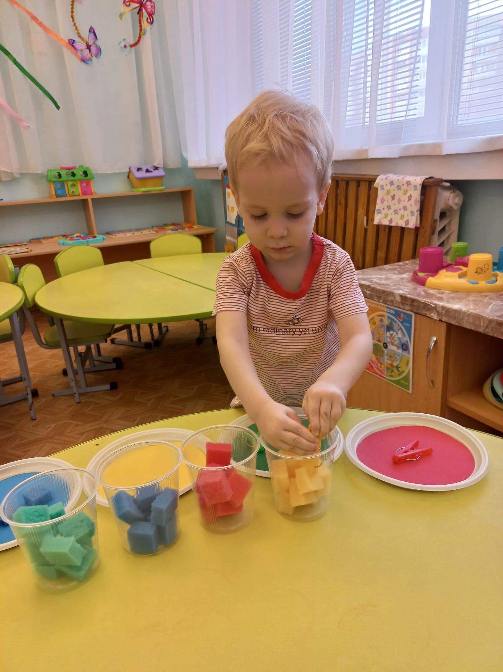
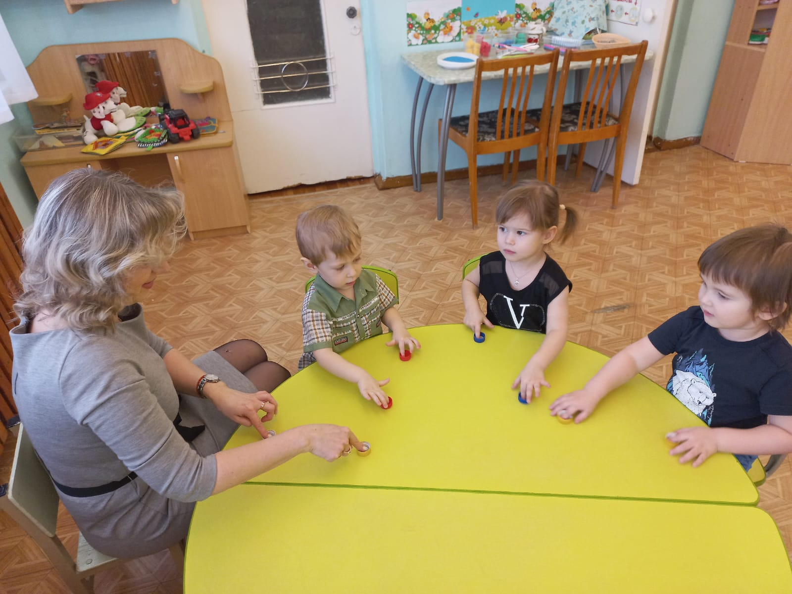

Slide 11
Но одним из самых лучших средств для развития мелкой моторики и речи являются пальчиковые игры и упражнения. Ведь пальчиковая гимнастика - это инсценировка стихов или каких - либо историй при помощи пальцев. Такая тренировка движений пальчиков и кистей рук является мощным средством развития мышления ребенка.

Slide 12
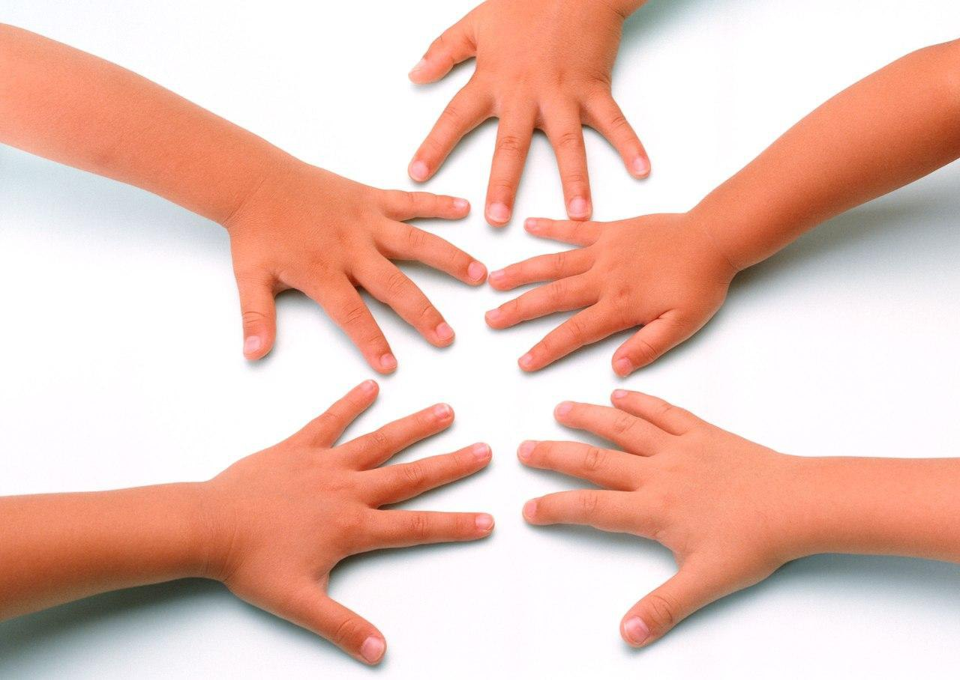
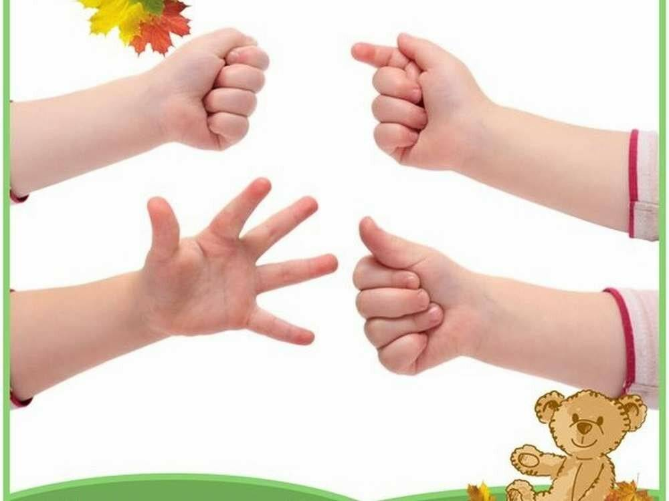
Поэтому прежде всего, мелкая моторика связана с развитием речи и ежедневная тренировка пальчиков непосредственно на это влияет.

Slide 13
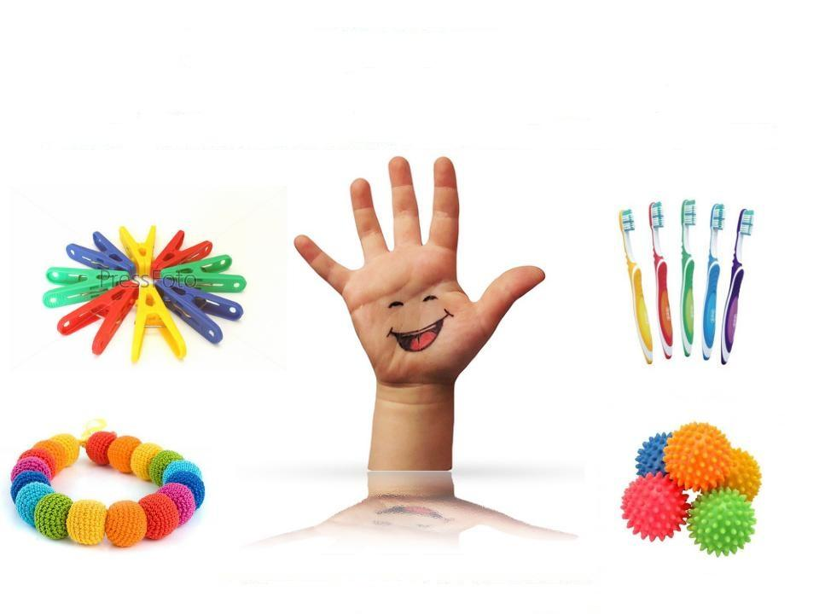
В нашей группе развитию мелкой моторики уделяется специальное внимание, такая работа ведется с начала учебного года. Ежедневно мы играем с детьми в пальчиковые игры. Для этих веселых игр нужно только желание и не нужно специального места. Их можно проводить в группе, на прогулке и даже лежа в кроватке после сна.

